Slide 1
Интеллектуальная квест-игра для детей старшего дошкольного возраста
«В поисках новогодних игрушек»
Автор: Рубцова Елена Александровна инструктор по ФИЗО
МБДОУ №31 детский сад г. Иркутска
вперед

Slide 2
Приветствуем Вас дорогие воспитатели, родители и наши маленькие друзья!
Представляем Вашему вниманию эту удивительную квест – игру.
Она позволит вашему малышу окунуться в мир чудес и волшебства, провести время с ребенком с пользой.
Эта игра позволит ребенку развивать такие навыки как память, мышление и логика, внимательность и зрительное восприятие, усидчивость и результативность.
Задача взрослых: внимательно читать задание, для малыша или предложить его прослушать. Удачи!
вперед

Slide 3
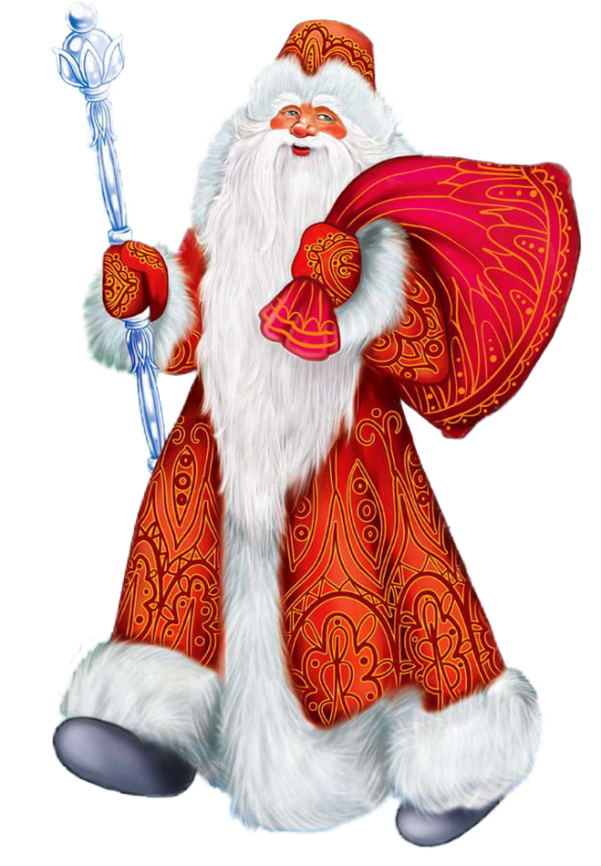
Здравствуйте, мои друзья! Я Дедушка Мороз! Ваша помощь мне нужна. У меня есть волшебная сундучок, где я храню свои елочные игрушки. Пропал волшебный сундучок. Помогите мне его отыскать. Чтобы нарядить новогоднею елку для зверей.
вперед

Slide 4
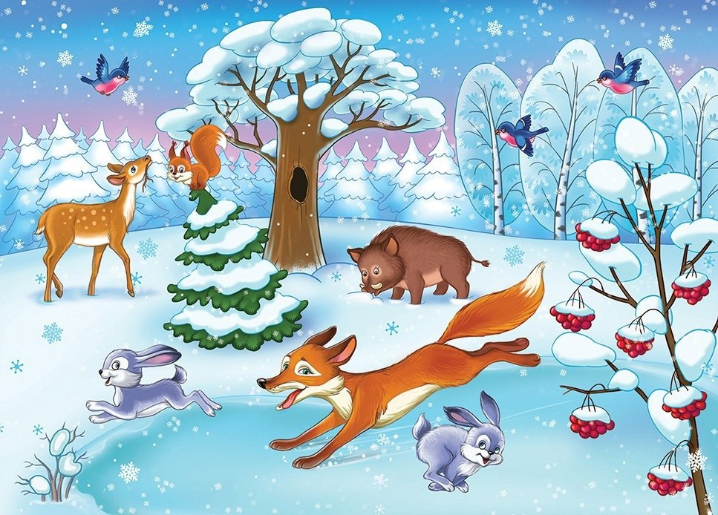
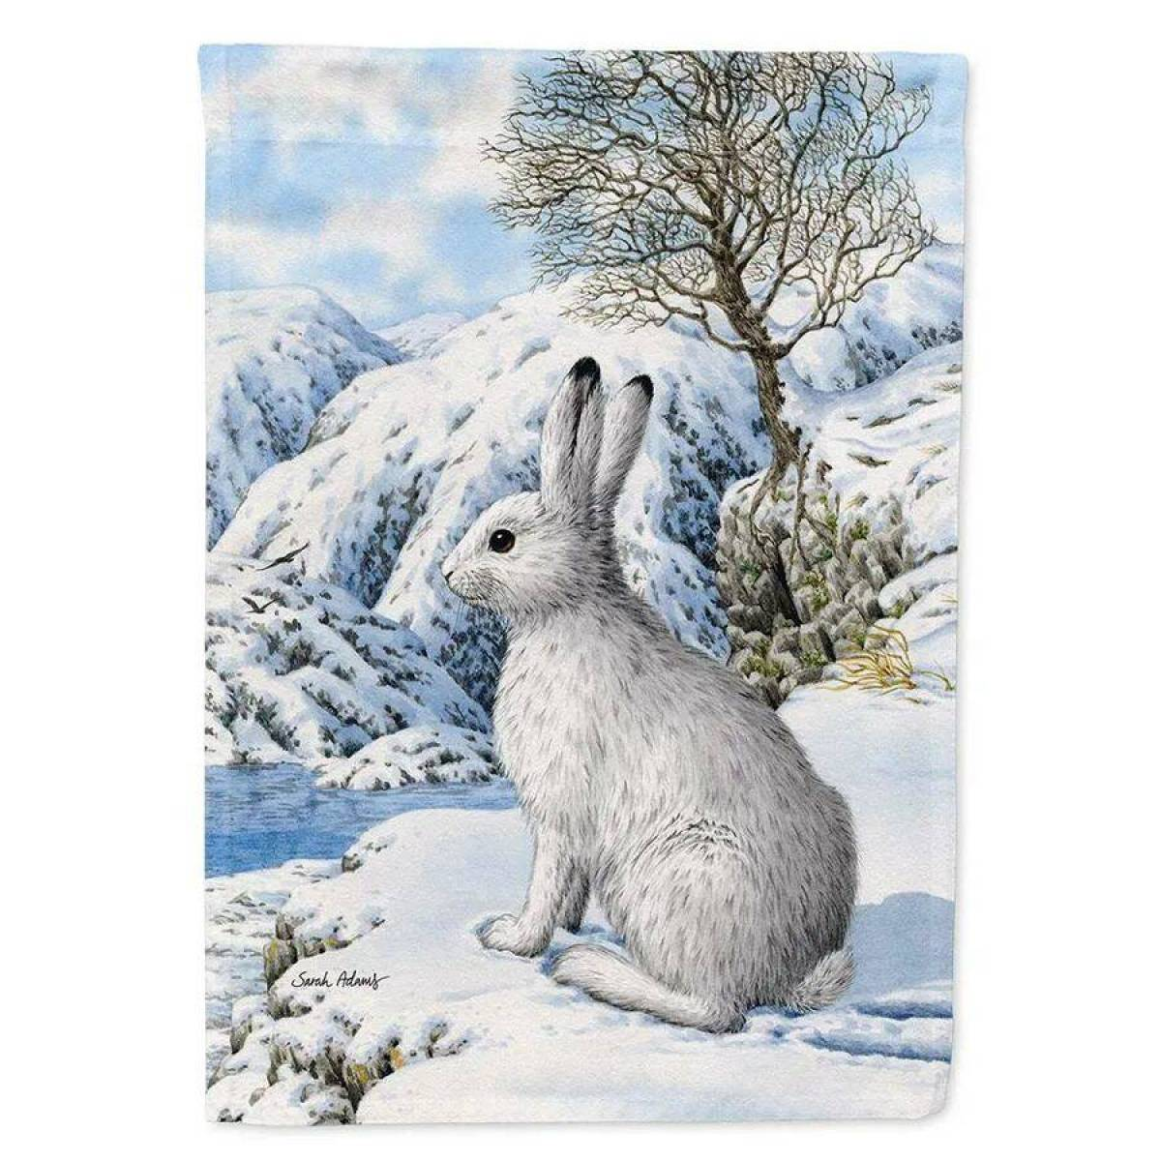
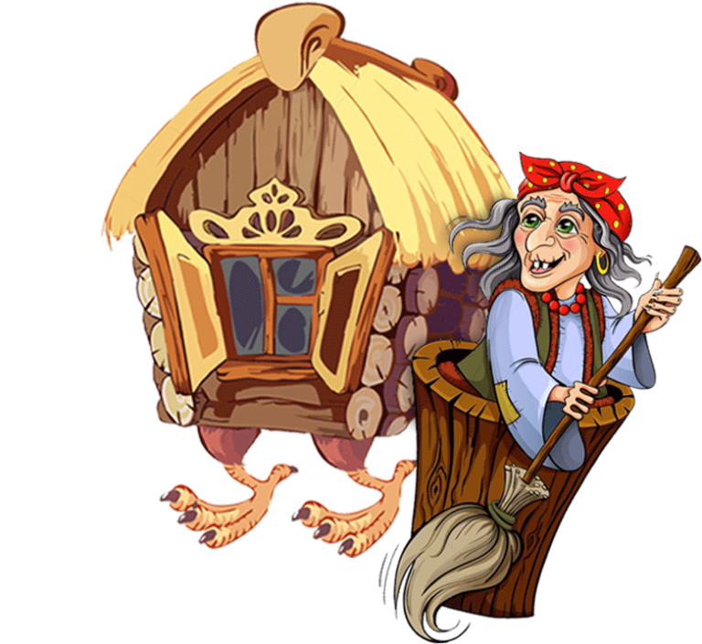
КАРТА
1
вперед

Slide 5
1
Загадки
Летом ходит без дороги
Возле сосен и берез,
А зимой он спит в берлоге,
От мороза прячет нос
Кто по елкам ловко скачет,
И влезает на дубы?
Кто в дупле орехи прячет?
Сушит на зиму грибы?
Летом сер, зимою бел,
По характеру несмел.
По полянкам скачет ловко,
Любит сочную морковку.
Серый, страшный и зубастый
Произвёл переполох.
Все зверята разбежались.
Напугал зверят тех…
Отгадка
Отгадка
Отгадка
Отгадка
вперед

Slide 6
1
НАЗАД

Slide 7
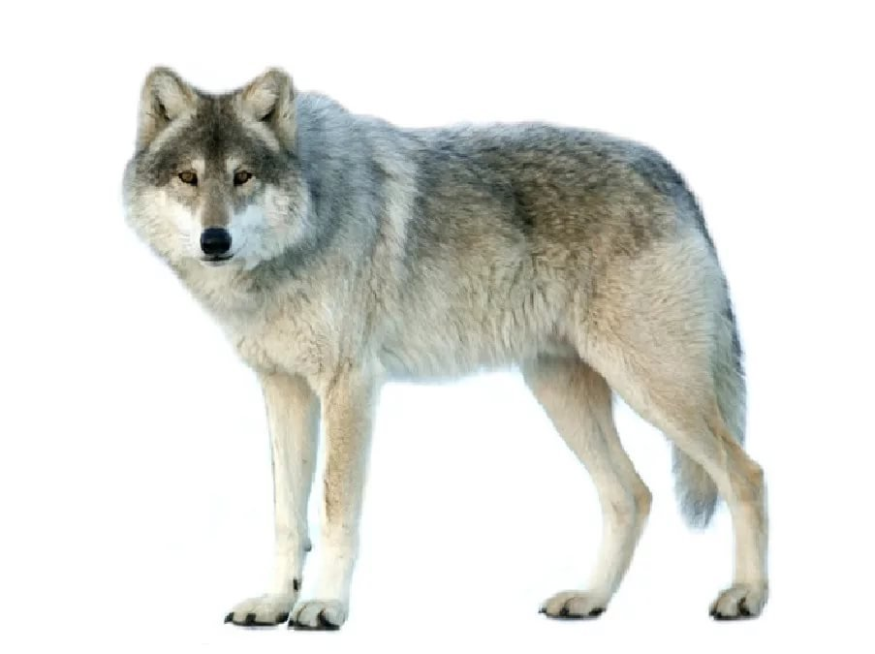
1
НАЗАД

Slide 8
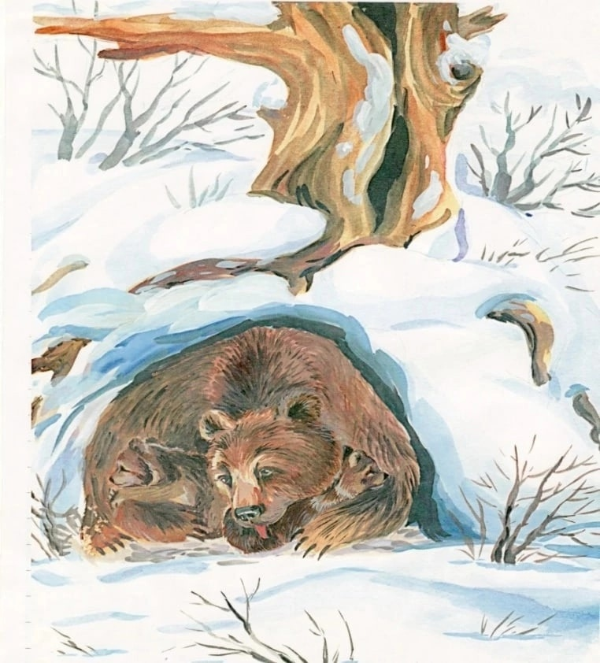
1
НАЗАД

Slide 9
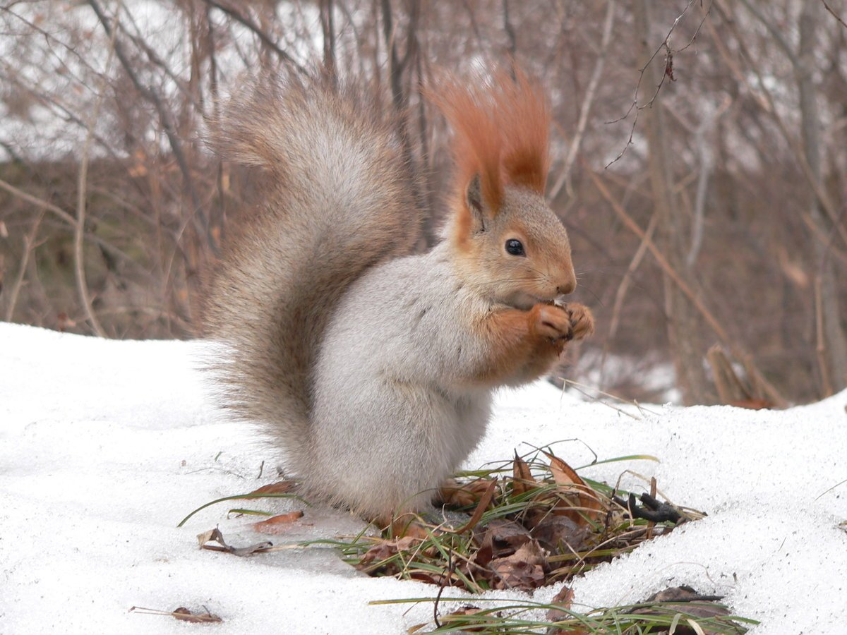
1
НАЗАД

Slide 10
вперед

Slide 11
КАРТА
2
1
вперед

Slide 12
Собери все снежинки в ведро по порядку
4
3
2
5
6
1
вперед

Slide 13
Собери все снежинки в ведро по порядку
4
3
2
5
1
6

Slide 14
Собери все снежинки в ведро по порядку
4
3
5
1
2
6

Slide 15
Собери все снежинки в ведро по порядку
4
5
1
3
2
6

Slide 16
Собери все снежинки в ведро по порядку
5
1
4
3
2
6

Slide 17
Собери все снежинки в ведро по порядку
1
5
4
3
2
6

Slide 18
Собери все снежинки в ведро по порядку
1
5
6
4
3
2

Slide 19
вперед

Slide 20
КАРТА
2
1
3
вперед

Slide 21
Отгадай и собери слово
К
Ё
Л
А

Slide 22
К
Л
А
Ё

Slide 23
К
А
Ё
Л

Slide 24
А
Ё
К
Л

Slide 25
Ё
К
А
Л
вперед

Slide 26
вперед

Slide 27
КАРТА
2
1
4
3
вперед

Slide 28
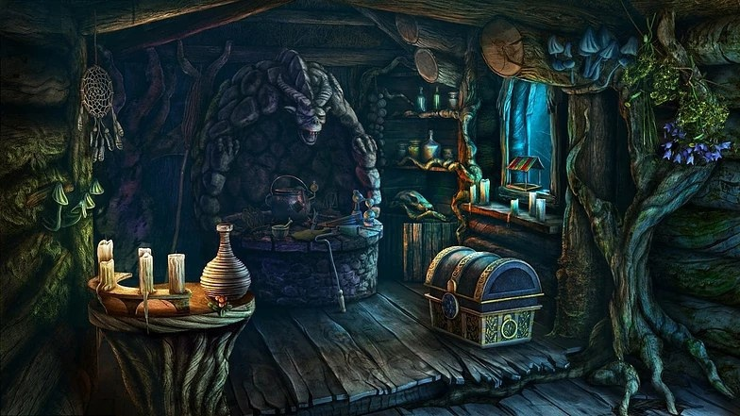
ДОМ БАБА ЯГИ
Чтобы продолжить свой путь, найди в избушке 10 метелок Бабы Яги
вперед

Slide 29
вперед

Slide 30
КАРТА
2
1
4
3
5
вперед

Slide 31
Расставьте снеговиков по росту от большого к меленькому

Slide 32
Расставьте елочки по высоте от большого к меленькому
вперед

Slide 33
вперед

Slide 34
КАРТА
2
6
1
4
5
3
вперед

Slide 35
Собери пазл

Slide 39
вперед

Slide 40
вперед

Slide 41
КАРТА
2
6
1
4
3
5
вперед

Slide 42
Ура наш сундук найден!
Нашли сундук, но что бы его открыть, надо выполнить последнее задание.
вперед

Slide 43
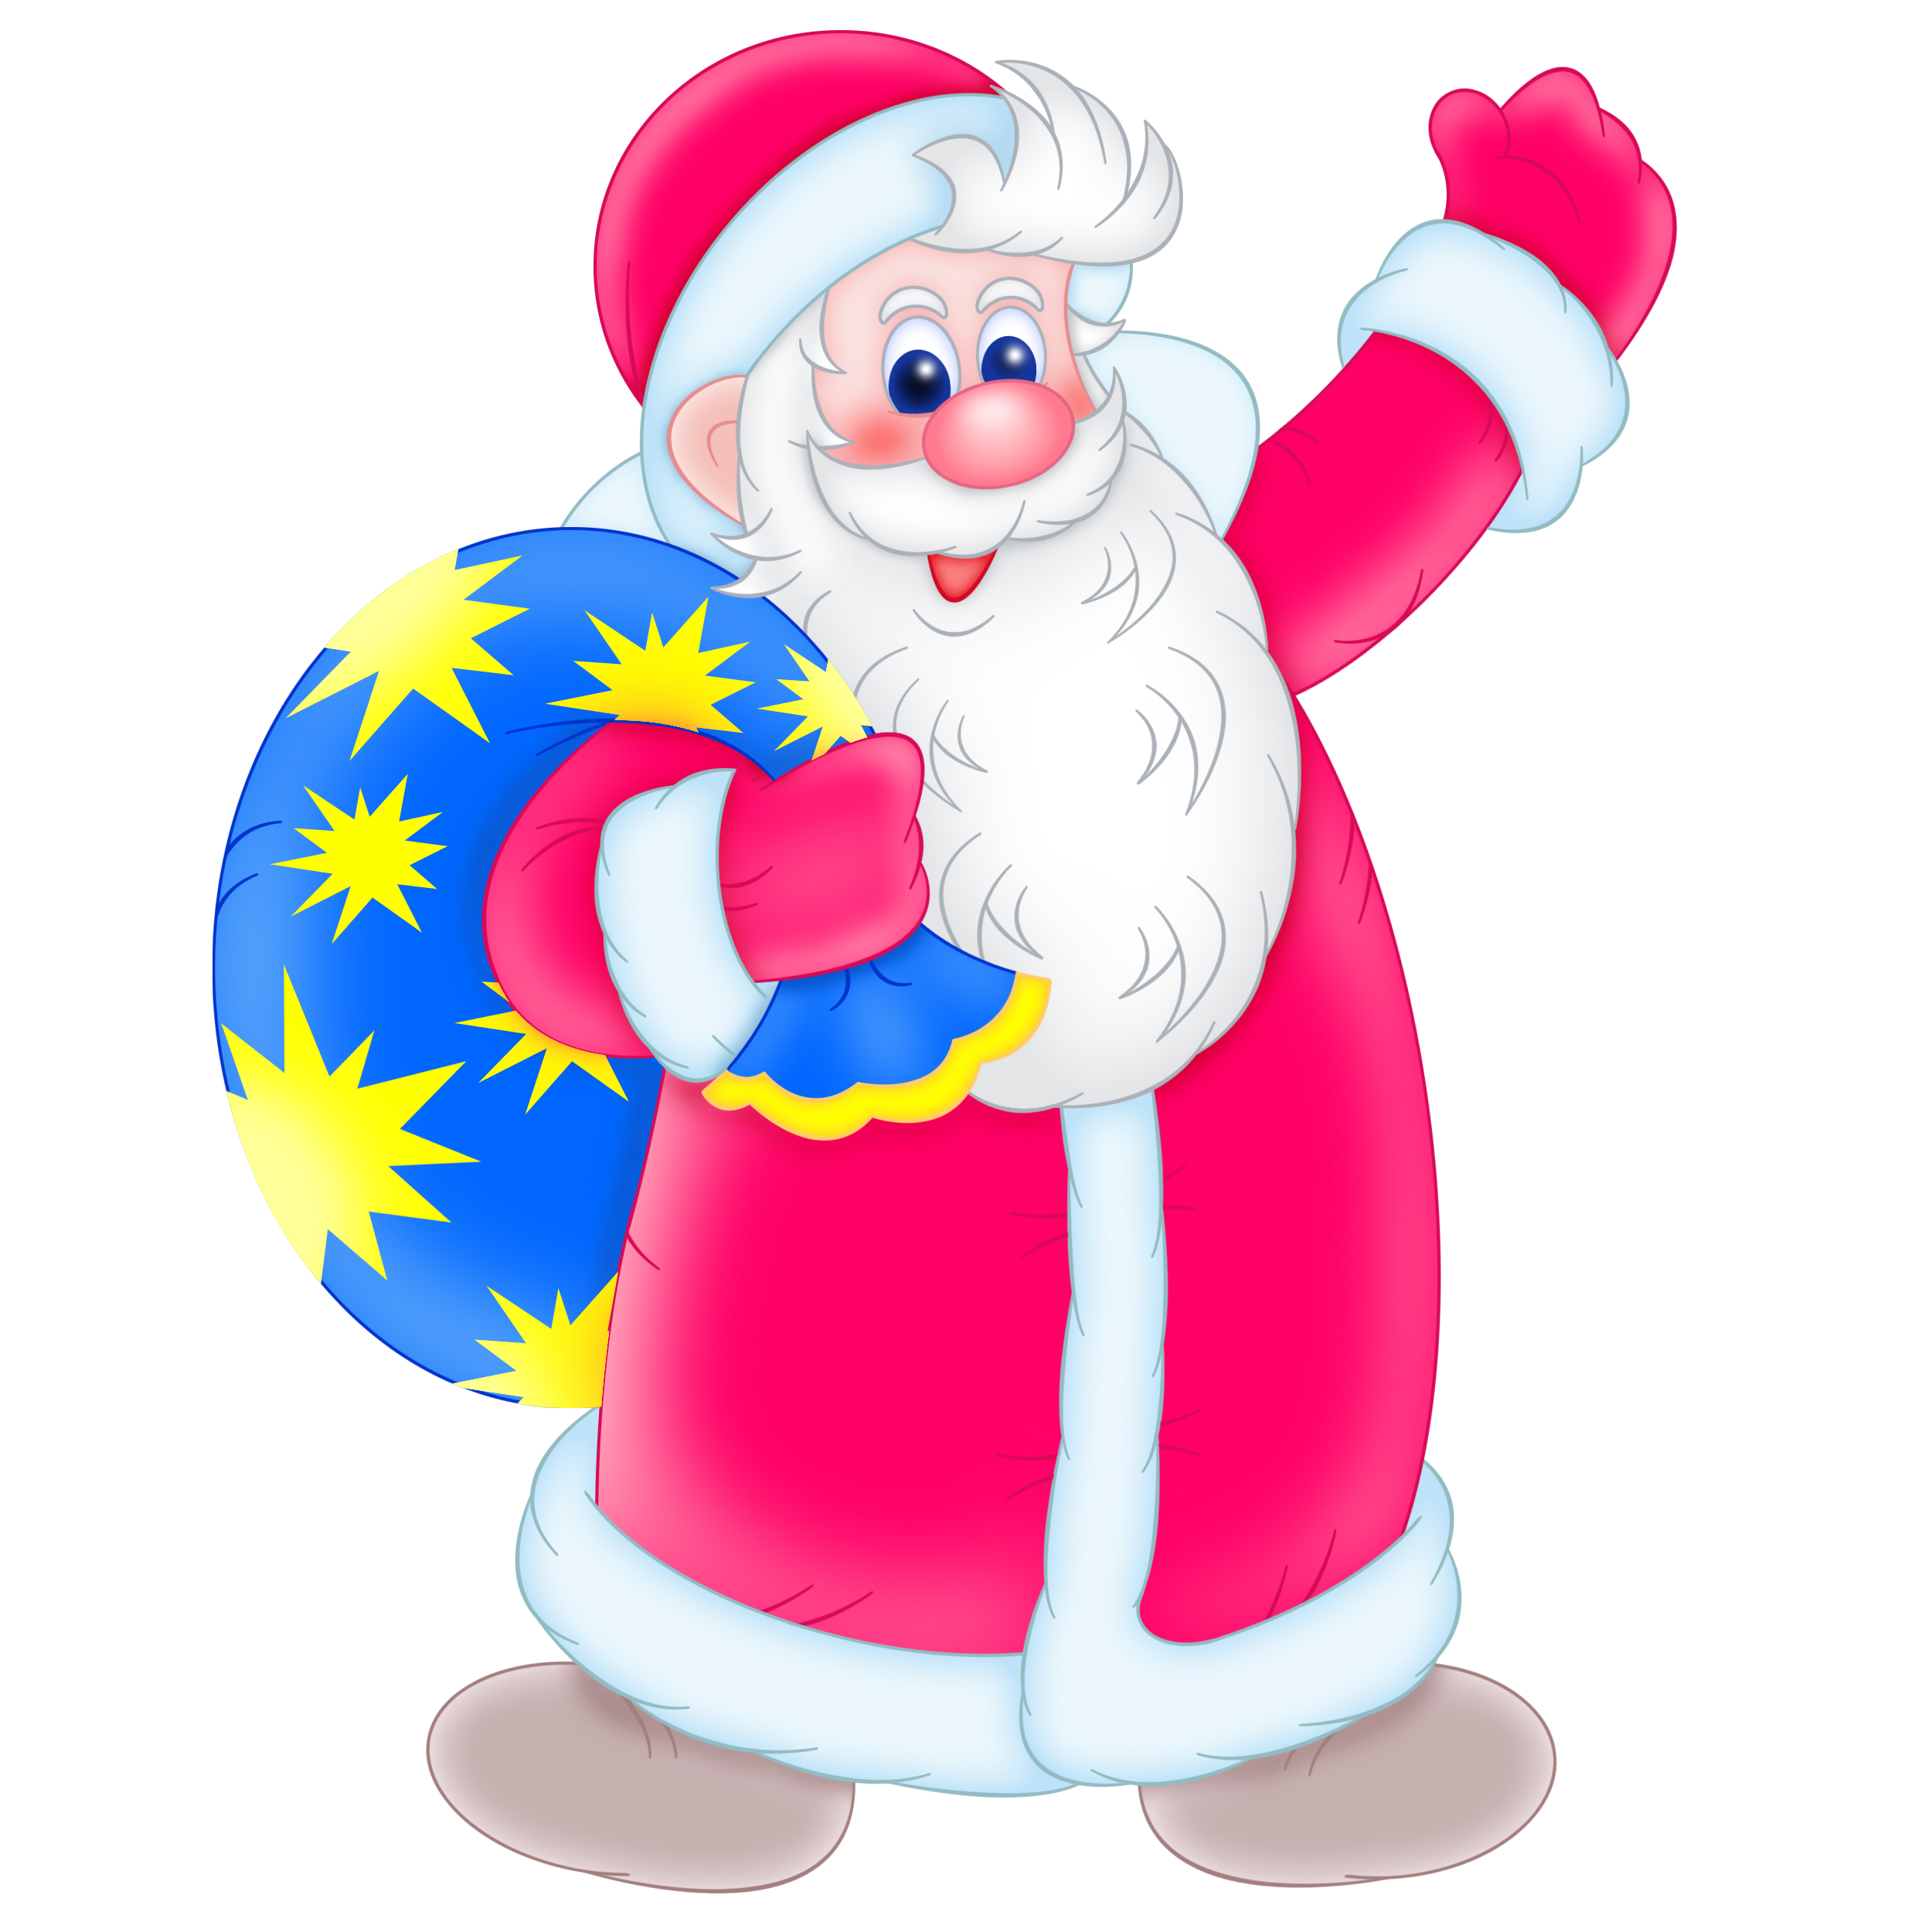
Разгадать ребус
,
ДЯТ
МЕТ
ответ
ответ
ЗА
КИ
КИС
ОТВЕТ
ответ
вперед

Slide 44
МЕТЕЛЬ
назад

Slide 45
ДЯТЕЛ
назад

Slide 46
ЗАМОРОЗ
КИ
назад

Slide 47
КИСЕЛЬ
назад

Slide 48
вперед

Slide 49
Наряди ёлочку

Slide 55
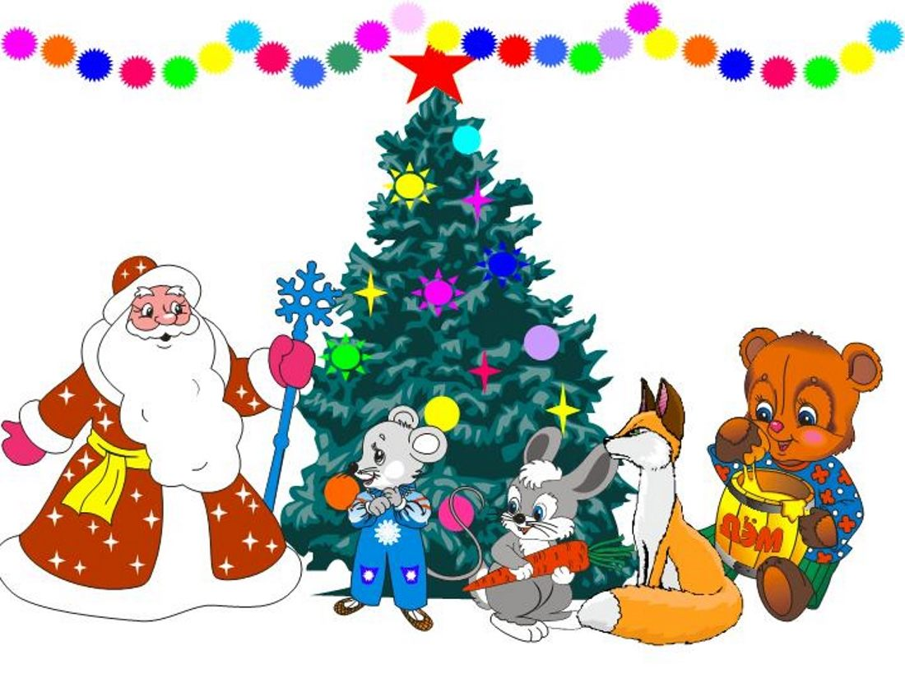
Ты большой молодец!
В подарок тебе от меня новогодняя сказка.

Slide 56
Н.А. Мигунова
НОВОГОДНЯЯ СКАЗКА

Slide 66
КОНЕЦ
Автор презентации: Власова Наталья
Вы скачали презентацию с сайта ПОЧЕМУЧКА
http://pochemu4ka.ru/

